Slide 1


第二章 一元二次函数、方程与不等式
2.3 二次函数与一元二次方程、
不等式（第1课时）

Slide 2
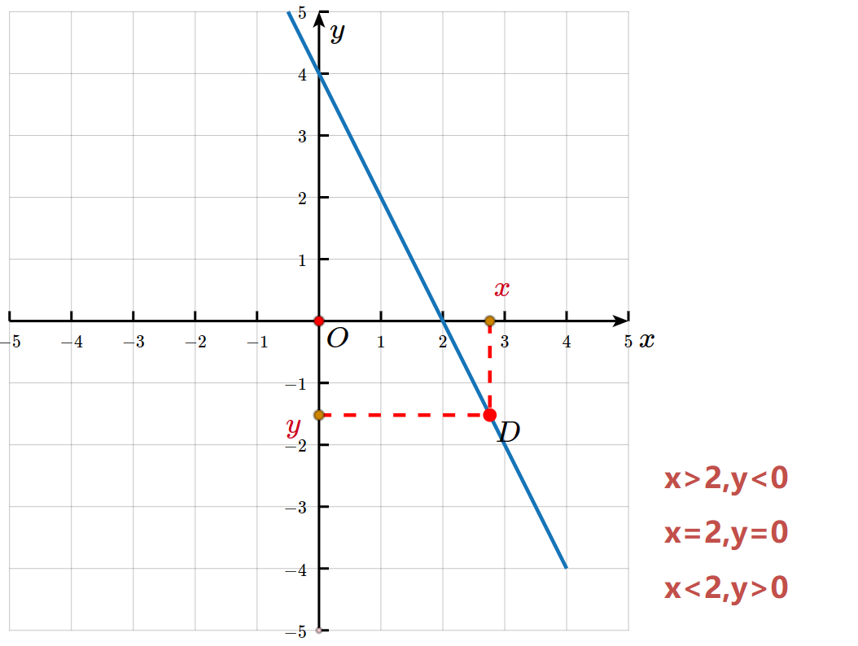
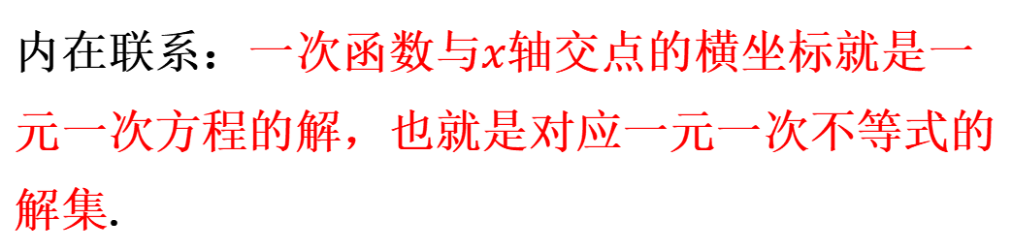
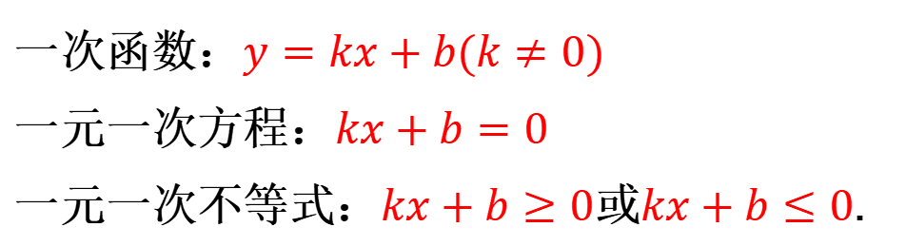
问题导入
在初中，我们从一次函数的角度看一元一次方程、一元一次不等式，发现了三者之间的内在联系，利用这种关系可以更好地解决相关问题.
一次函数：$$y=kx+b(k≠0)$$
一元一次方程：$$kx+b=0$$
一元一次不等式：$$kx+b≥0$$或$$kx+b≤0$$.
内在联系：一次函数与$$x$$轴交点的横坐标就是一元一次方程的解，也就是对应一元一次不等式的解集.

Slide 3
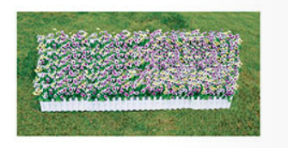
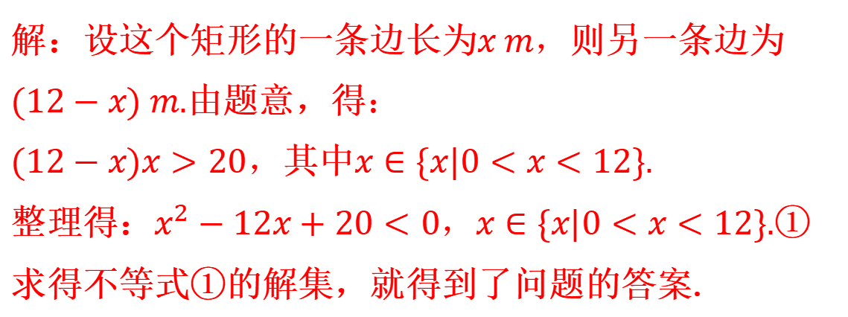
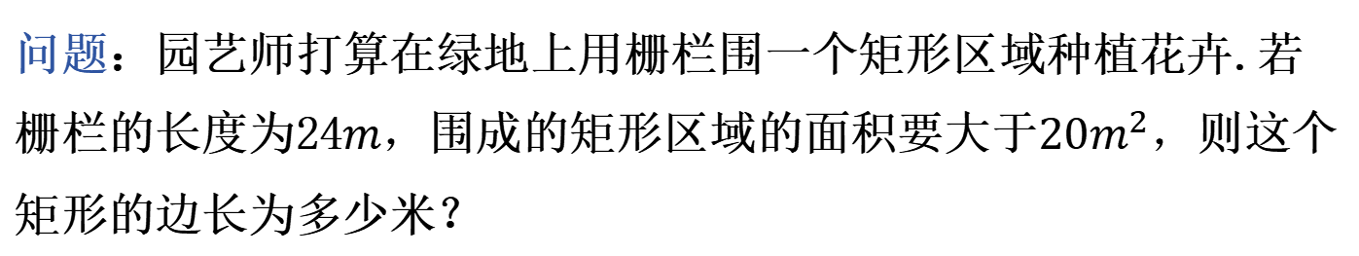



问题导入
那么对于二次函数、一元二次方程和一元二次不等式，是否也有这样的联系呢？先来看一个问题.
问题：园艺师打算在绿地上用栅栏围一个矩形区域种植花卉.若栅栏的长度为24$$m，$$围成的矩形区域的面积要大于$$20m^{2}，$$则这个矩形的边长为多少米？
$$x m$$
$$(12−x) m$$
解：设这个矩形的一条边长为$$x m$$，则另一条边为
$$(12−x) m$$.由题意，得：
$$(12−x)x>20，$$其中$$x∈\{x|0<x<12\}.$$
整理得：$$x^{2}−12x+20<0，x∈\{x|0<x<12\}.$$①
求得不等式①的解集，就得到了问题的答案.
$$S=x∙(12−x) >20$$

Slide 4
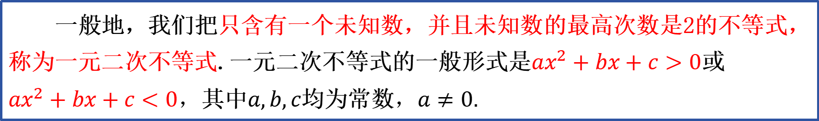

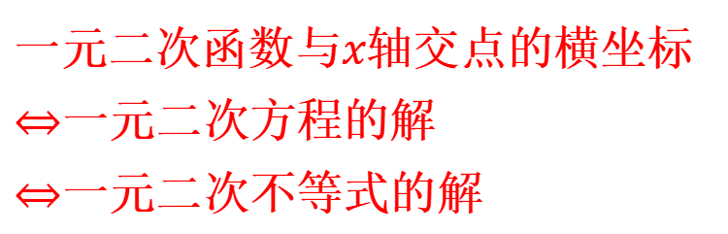
新知探索
一般地，我们把只含有一个未知数，并且未知数的最高次数是2的不等式，称为一元二次不等式.一元二次不等式的一般形式是$$ax^{2}+bx+c>0$$或
$$ax^{2}+bx+c<0$$，其中$$a,b,c$$均为常数，$$a≠0$$.
思考1：在初中，我们从一次函数的观点看一元一次方程、一元一次不等式的思想方法.类似地，能否从二次函数的观点看一元二次不等式，进而得到一元二次不等式的求解方法呢？
一次函数与$$x$$轴交点的横坐标 $$⇔$$一元一次方程的解
$$⇔$$一元一次不等式的解
能否推出？
一元二次函数与$$x$$轴交点的横坐标 $$⇔$$一元二次方程的解
$$⇔$$一元二次不等式的解

Slide 5
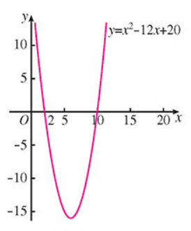
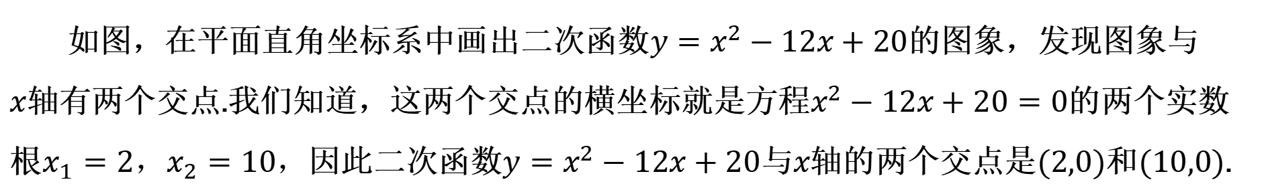
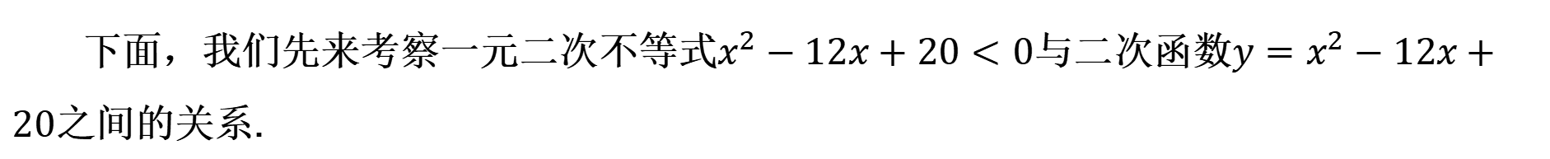

新知探索
下面，我们先来考察一元二次不等式$$x^{2}−12x+20<0$$与二次函数$${y=x}^{2}−12x+20$$之间的关系.
如图，在平面直角坐标系中画出二次函数$${y=x}^{2}−12x+20$$的图象，发现图象与
$$x$$轴有两个交点.我们知道，这两个交点的横坐标就是方程$$x^{2}−12x+20=0$$的两个实数根$$x_{1}=2，x_{2}=10，$$因此二次函数$${y=x}^{2}−12x+20$$与$$x$$轴的两个交点是$$(2,0)$$和$$(10,0)$$.
一元二次函数与$$x$$轴交点的横坐标 $$⇔$$一元二次方程的解
$$⇔$$一元二次不等式的解

Slide 6
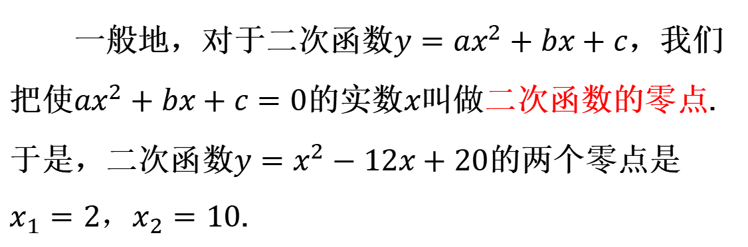
新知探索
一般地，对于二次函数$$y=ax^{2}+bx+c$$，我们把使$$ax^{2}+bx+c=0$$的实数$$x$$叫做二次函数的零点.
于是，二次函数$${y=x}^{2}−12x+20$$的两个零点是$$x_{1}=2，x_{2}=10$$.
注：零点是一个实数，不是一个点.

Slide 7
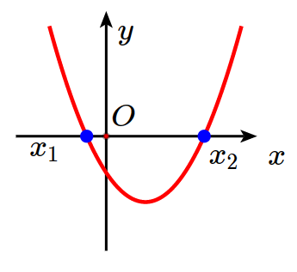
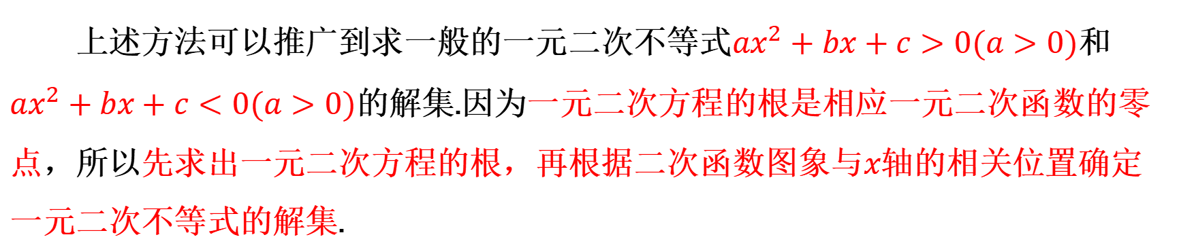


新知探索
上述方法可以推广到求一般的一元二次不等式$$ax^{2}+bx+c>0(a>0)$$和$$ax^{2}+bx+c<0(a>0)$$的解集.因为一元二次方程的根是相应一元二次函数的零点，所以先求出一元二次方程的根，再根据二次函数图象与$$x$$轴的相关位置确定一元二次不等式的解集.
$$y=ax^{2}+bx+c>0(a>0)$$
$$y=ax^{2}+bx+c$$的零点是$$x_{1}，x_{2}$$.
$$ax^{2}+bx+c=0$$的根是$$x_{1}，x_{2}.$$
$$ax^{2}+bx+c>0$$的解集为$$\{x|x<x_{1}或x>x_{2}\}$$，
$$ax^{2}+bx+c<0$$的解集为$$\{x|x_{1}<x<x_{2}\}$$.

Slide 8
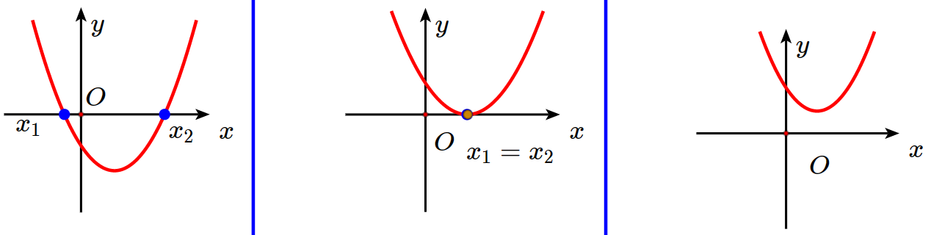
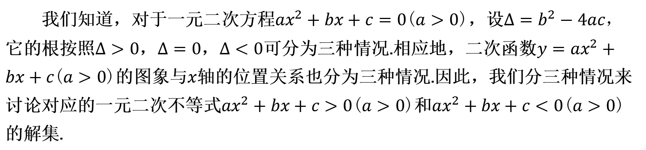
新知探索
我们知道，对于一元二次方程$$ax^{2}+bx+c=0$$($$a>0$$)，设$$∆=b^{2}−4ac$$，它的根按照$$∆>0$$，$$∆=0$$，$$∆<0$$可分为三种情况.相应地，二次函数$$y=ax^{2}+bx+c$$($$a>0$$)的图象与$$x$$轴的位置关系也分为三种情况.因此，我们分三种情况来讨论对应的一元二次不等式$$ax^{2}+bx+c>0$$($$a>0$$)和$$ax^{2}+bx+c<0$$($$a>0$$)的解集.

Slide 9
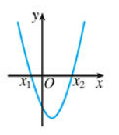
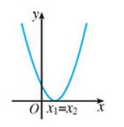
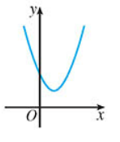
二次函数与一元二次方程、不等式的解的对应关系
 | $$∆>0$$ | $$∆=0$$ | $$∆<0$$
$$y=ax^{2}+bx+c(a>0)$$的图象
$$ax^{2}+bx+c=0(a>0)$$的根 | 有两个不相等的实数根$$x_{1},x_{2}$$($$x_{1}{<x}_{2}$$) | 有两个不相等的实数根$$x_{1}=x_{2}=−\frac{b}{2a}$$ | 没有实数根
$$ax^{2}+bx+c>0(a>0)$$的解集 | $$\{x|x<x_{1},$$或$$x{>x}_{2}\}$$ | $$\{x|x≠−\frac{b}{2a}\}$$ | $$R$$
$$ax^{2}+bx+c<0(a>0)$$的解集 | $$\{x|x_{1}<x{<x}_{2}\}$$ | $$∅$$ | $$∅$$

Slide 10
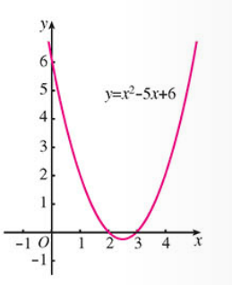
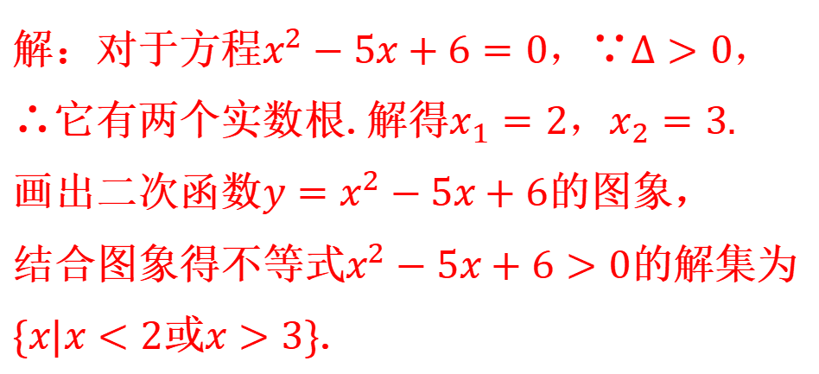
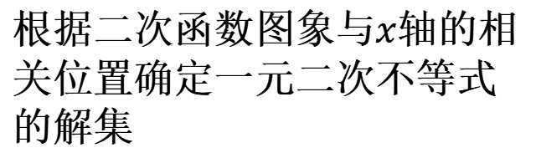
例析
例1.求不等式$$x^{2}−5x+6>0$$的解集.
解：对于方程$$x^{2}−5x+6=0$$，∵$$∆>0$$，
∴它有两个实数根.解得$$x_{1}=2，x_{2}=3.$$
画出二次函数$${y=x}^{2}−5x+6$$的图象，
结合图象得不等式$$x^{2}−5x+6>0$$的解集为
$$\{x|x<2$$或$$x>3\}$$.
求出一元二次方程的根
根据二次函数图象与$$x$$轴的相关位置确定一元二次不等式的解集

Slide 11
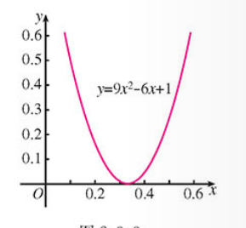
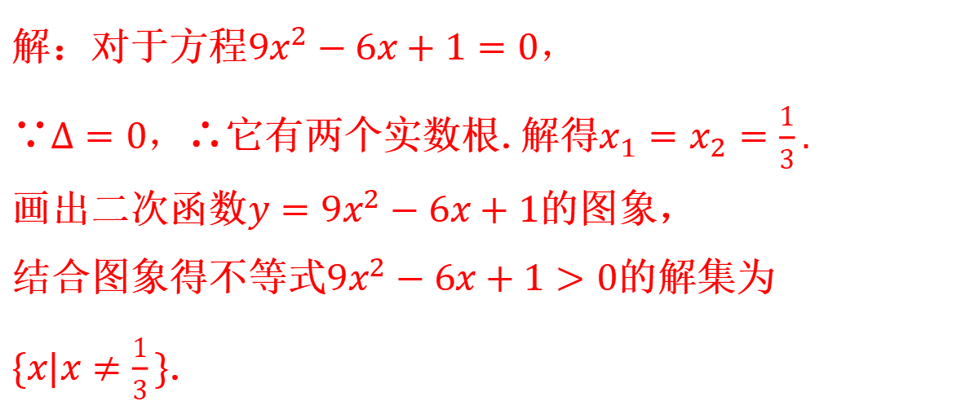
例析
例2.求不等式$${9x}^{2}−6x+1>0$$的解集.
解：对于方程$${9x}^{2}−6x+1=0$$，
∵$$∆=0$$，∴它有两个实数根.解得$$x_{1}=x_{2}=\frac{1}{3}.$$
画出二次函数$${y=9x}^{2}−6x+1$$的图象，
结合图象得不等式$${9x}^{2}−6x+1>0$$的解集为
$$\{x|x≠\frac{1}{3}\}$$.
求出一元二次方程的根
根据二次函数图象与$$x$$轴的相关位置确定一元二次不等式的解集

Slide 12
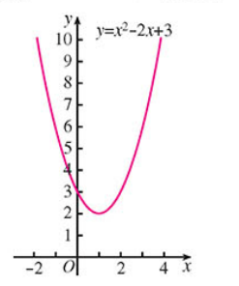
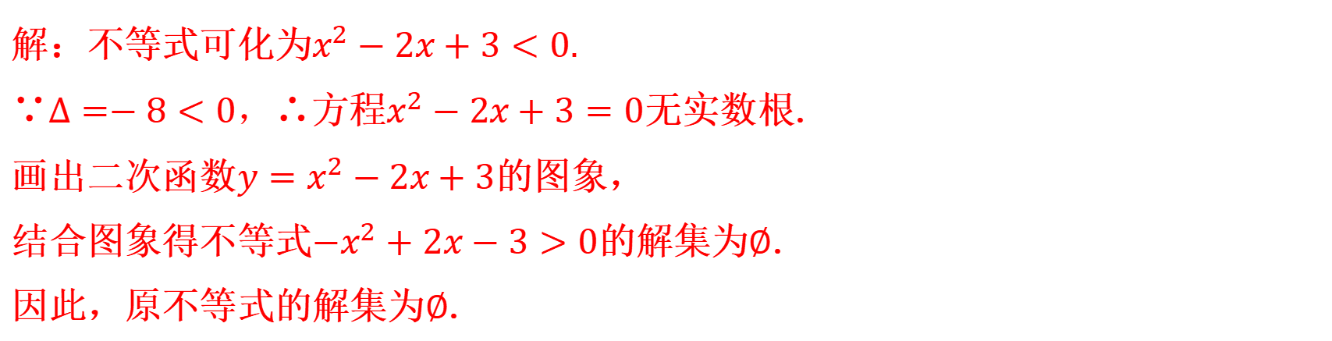

例析
例3.求不等式$${−x}^{2}+2x−3>0$$的解集.
当一元二次不等式的二次项系数是负数($$a<0$$)时，通常先把二次项系数化成正数，再求解.
解：不等式可化为$$x^{2}−2x+3<0.$$
∵$$∆=−8<0$$，∴方程$$x^{2}−2x+3=0$$无实数根.
画出二次函数$${y=x}^{2}−2x+3$$的图象，
结合图象得不等式$${−x}^{2}+2x−3>0$$的解集为$$∅$$.
因此，原不等式的解集为$$∅$$.

Slide 13
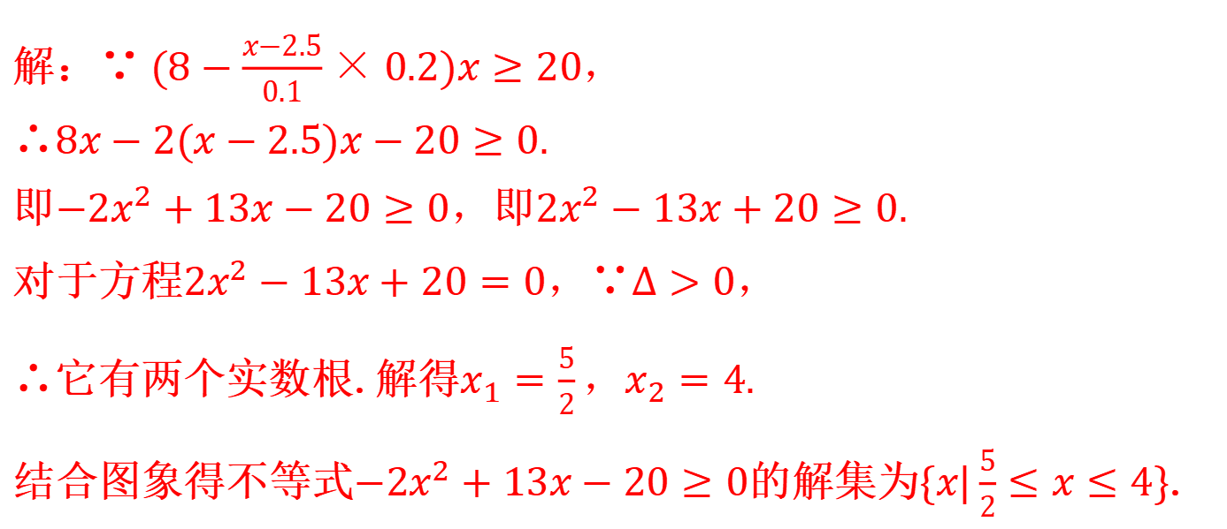
新知探索
现在，我们就能解决第2.1节的“问题2”了.$$(8−\frac{x−2.5}{0.1}×0.2)x≥20.$$
解：∵$$(8−\frac{x−2.5}{0.1}×0.2)x≥20$$，
∴$$8x−2(x−2.5)x−20≥0.$$
即$$−2x^{2}+13x−20≥0$$，即$$2x^{2}−13x+20≥0.$$
对于方程$${2x}^{2}−13x+20=0$$，∵$$∆>0$$，
∴它有两个实数根.解得$$x_{1}=\frac{5}{2}，x_{2}=4.$$
结合图象得不等式$$−2x^{2}+13x−20≥0$$的解集为$$\{x|\frac{5}{2}≤x≤4\}$$.

Slide 14
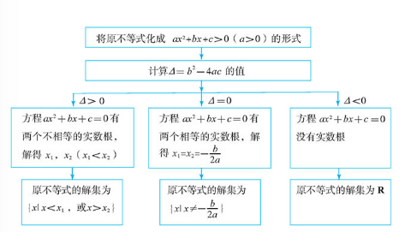
新知探索
利用框图可以清晰地表示求解一元二次不等式的过程.这里，我们以求解可化成形式的不等式为例，用框图表示其求解过程.

Slide 15
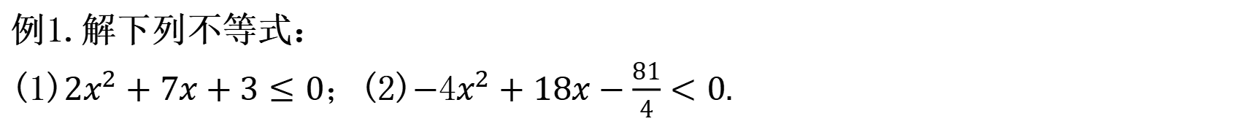
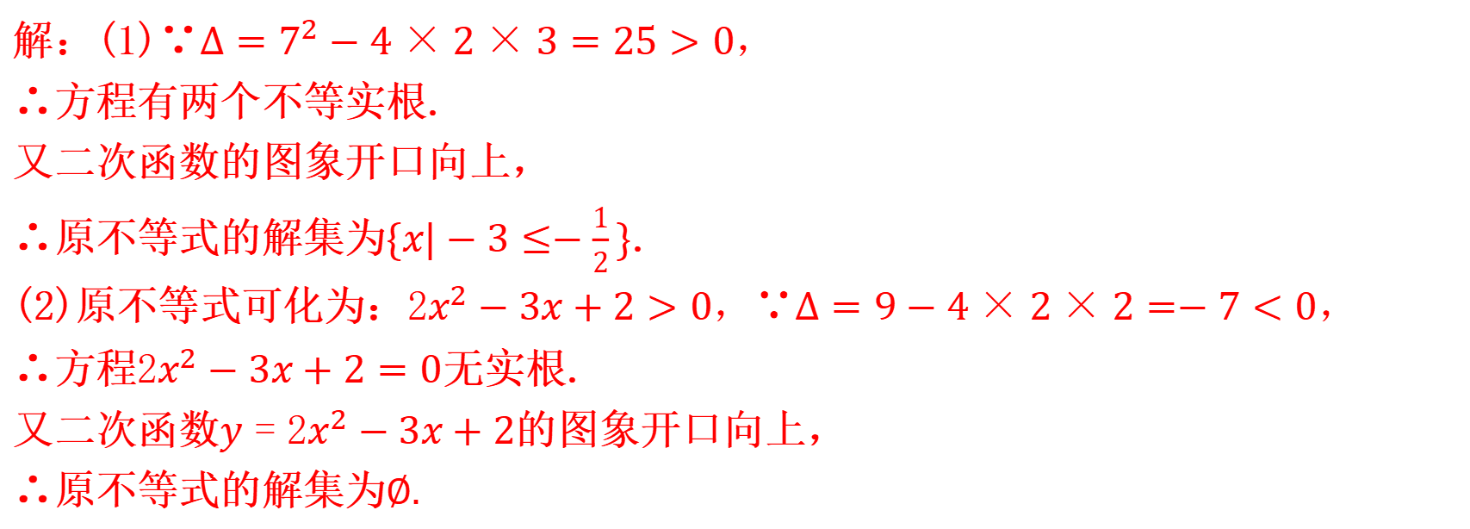
练习
题型一：不含参一元二次不等式的解法
求出一元二次方程的根
例1.解下列不等式：
(1)$$2x^{2}+7x+3≤0；$$(2)$$−4x^{2}+18x−\frac{81}{4}<0.$$
解：(1)∵$$∆=7^{2}−4×2×3=25>0，$$
∴方程有两个不等实根.
又二次函数的图象开口向上，
∴原不等式的解集为$$\{x|−3≤−\frac{1}{2}\}$$.
(2)原不等式可化为：$$2x^{2}−3x+2>0，$$∵$$∆=9−4×2×2=−7<0，$$
∴方程$$2x^{2}−3x+2=0$$无实根.
又二次函数$$y=2x^{2}−3x+2$$的图象开口向上，
∴原不等式的解集为$$∅.$$
根据二次函数图象与$$x$$轴的相关位置确定一元二次不等式的解集

Slide 16
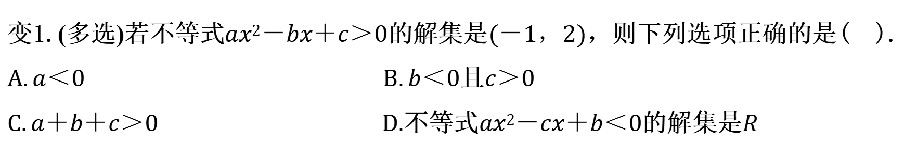

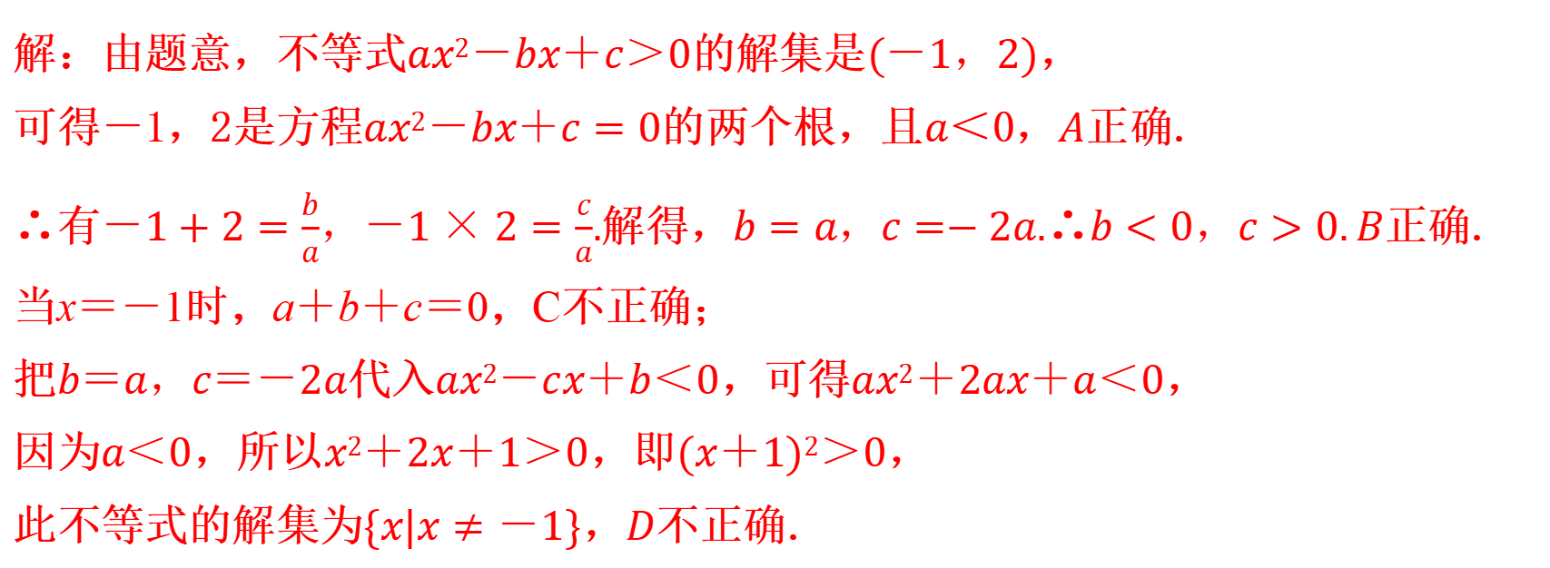
练习
变1.(多选)若不等式$$ax2－bx＋c＞0$$的解集是$$(－1，2)$$，则下列选项正确的是( ).
$$A.a＜0 B.b＜0$$且$$c＞0$$
$$C.a＋b＋c＞0$$ $$D.$$不等式$$ax2－cx＋b＜0$$的解集是$$R$$
答案：$$AB.$$
解：由题意，不等式$$ax2－bx＋c＞0$$的解集是$$(－1，2)$$，
可得－1，2是方程$$ax2－bx＋c=0$$的两个根，且$$a$$＜0，$$A$$正确.
∴有$$－1+2=\frac{b}{a}$$，$$－1×2=\frac{c}{a}$$.解得，$$b=a，c=−2a.$$∴$$b<0，c>0.B$$正确.
当x＝－1时，a＋b＋c＝0，C不正确；
把$$b＝a，c＝－2a$$代入$$ax2－cx＋b＜0$$，可得$$ax2＋2ax＋a＜0$$，
因为$$a＜0$$，所以$$x2＋2x＋1＞0$$，即$$(x＋1)2＞0$$，
此不等式的解集为$$\{x|x≠－1\}$$，$$D$$不正确.

Slide 17
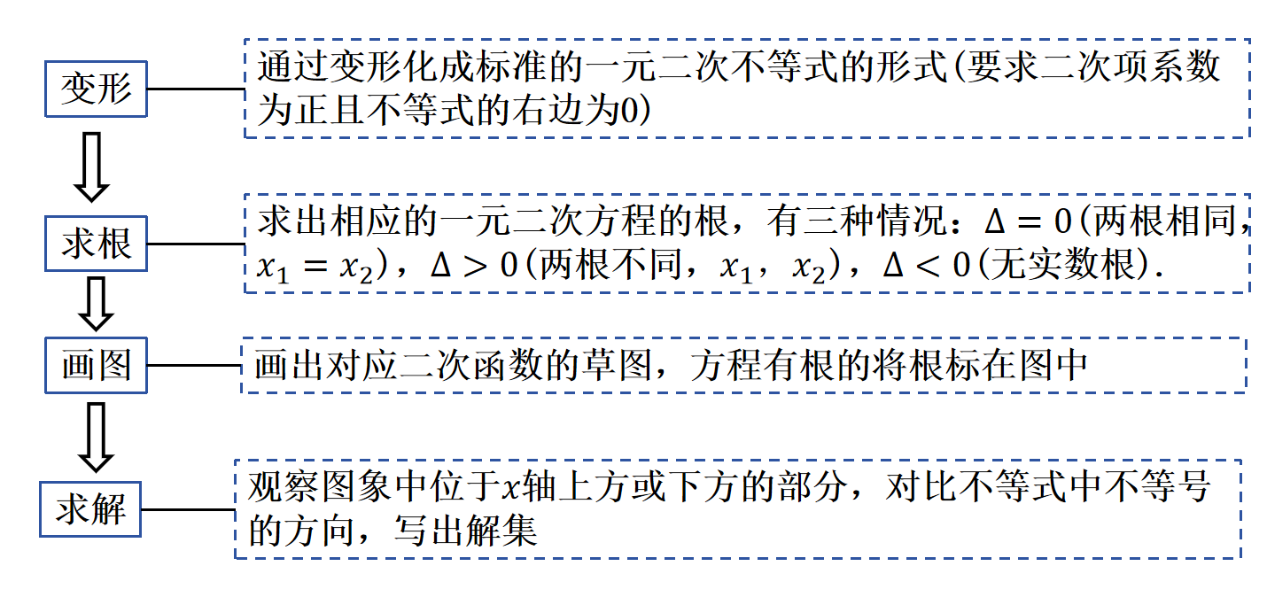
练习
方法技巧：
解不含参一元二次不等式的步骤：

Slide 18
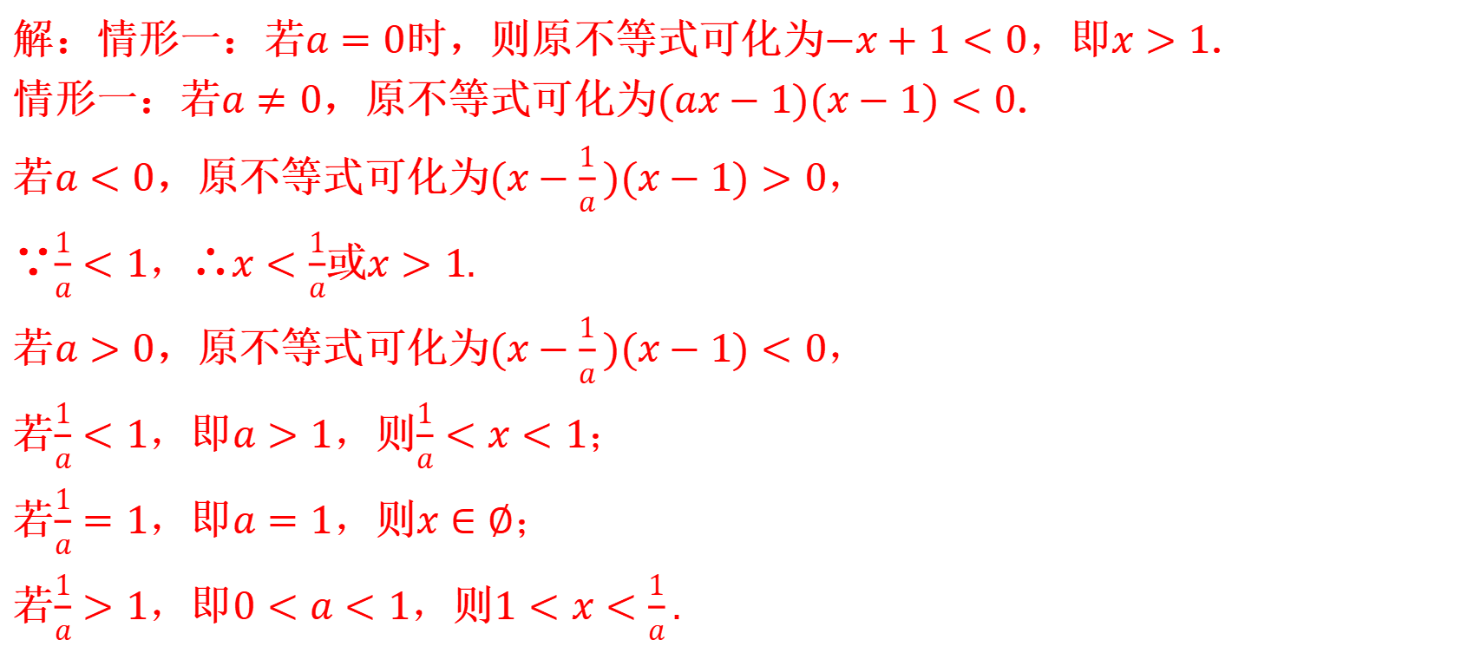
练习
题型二：含参一元二次不等式的解法
例2.解关于$$x$$的不等式$$ax^{2}−(a+1)x+1<0.$$
解：情形一：若$$a=0$$时，则原不等式可化为$$−x+1<0$$，即$$x>1$$.
情形一：若$$a≠0$$，原不等式可化为$$(ax−1)(x−1)<0$$.
若$$a<0$$，原不等式可化为$$(x−\frac{1}{a})(x−1)>0，$$
∵$$\frac{1}{a}<1$$，∴$$x<\frac{1}{a}$$或$$x>1.$$
若$$a>0$$，原不等式可化为$$(x−\frac{1}{a})(x−1)<0，$$
若$$\frac{1}{a}<1$$，即$$a>1，$$则$$\frac{1}{a}<x<1；$$
若$$\frac{1}{a}=1$$，即$$a=1，$$则$$x∈∅；$$
若$$\frac{1}{a}>1$$，即$$0<a<1，$$则$$1<x<\frac{1}{a}.$$

Slide 19
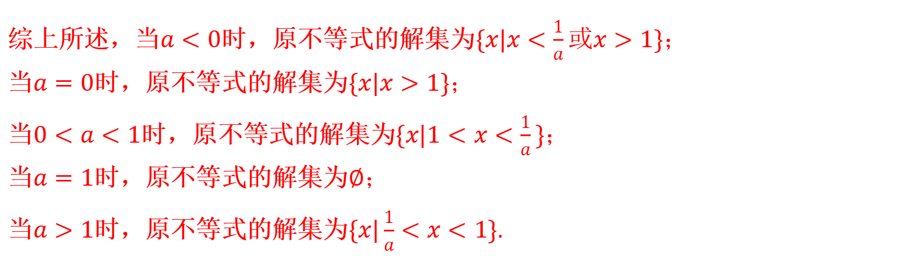
练习
题型二：含参一元二次不等式的解法
例2.解关于$$x$$的不等式$$ax^{2}−(a+1)x+1<0.$$
综上所述，当$$a<0$$时，原不等式的解集为$$\{x|x<\frac{1}{a}或x>1\}；$$
当$$a=0$$时，原不等式的解集为$$\{x|x>1\}；$$
当$$0<a<1$$时，原不等式的解集为$$\{x|1<x<\frac{1}{a}\}；$$
当$$a=1$$时，原不等式的解集为$$∅；$$
当$$a>1$$时，原不等式的解集为$$\{x|\frac{1}{a}<x<1\}.$$

Slide 20
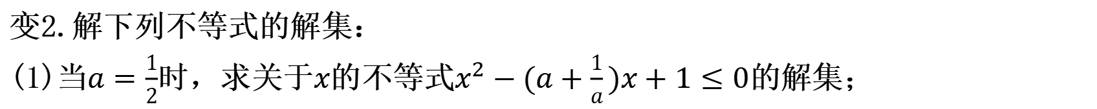
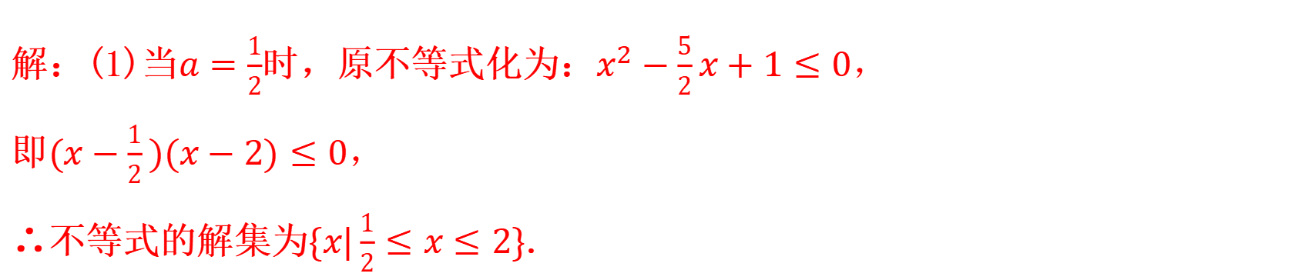
练习
变2.解下列不等式的解集：
(1)当$$a=\frac{1}{2}$$时，求关于$$x$$的不等式$$x^{2}−(a+\frac{1}{a})x+1≤0$$的解集；
解：(1)当$$a=\frac{1}{2}$$时，原不等式化为：$$x^{2}−\frac{5}{2}x+1≤0，$$
即$$(x−\frac{1}{2})(x−2)≤0$$，
∴不等式的解集为$$\{x|\frac{1}{2}≤x≤2\}$$.

Slide 21
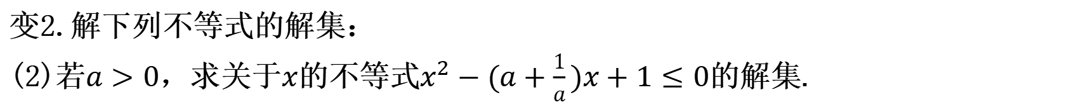
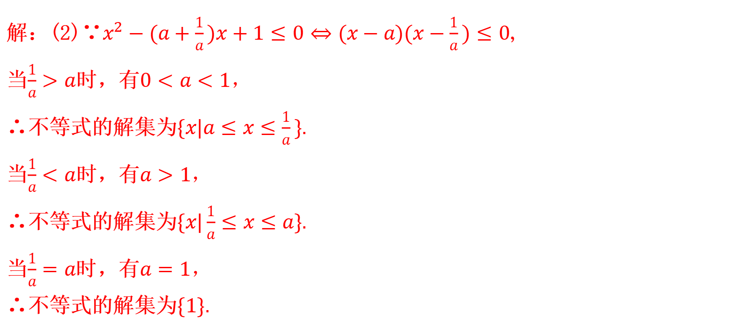
练习
变2.解下列不等式的解集：
(2)若$$a>0$$，求关于$$x$$的不等式$$x^{2}−(a+\frac{1}{a})x+1≤0$$的解集.
解：(2)∵$$x^{2}−(a+\frac{1}{a})x+1≤0⇔(x−a)(x−\frac{1}{a})≤0，$$
当$$\frac{1}{a}>a$$时，有$$0<a<1，$$
∴不等式的解集为$$\{x|a≤x≤\frac{1}{a}\}$$.
当$$\frac{1}{a}<a$$时，有$$a>1，$$
∴不等式的解集为$$\{x|\frac{1}{a}≤x≤a\}$$.
当$$\frac{1}{a}=a$$时，有$$a=1，$$
∴不等式的解集为$$\{1\}$$.

Slide 22
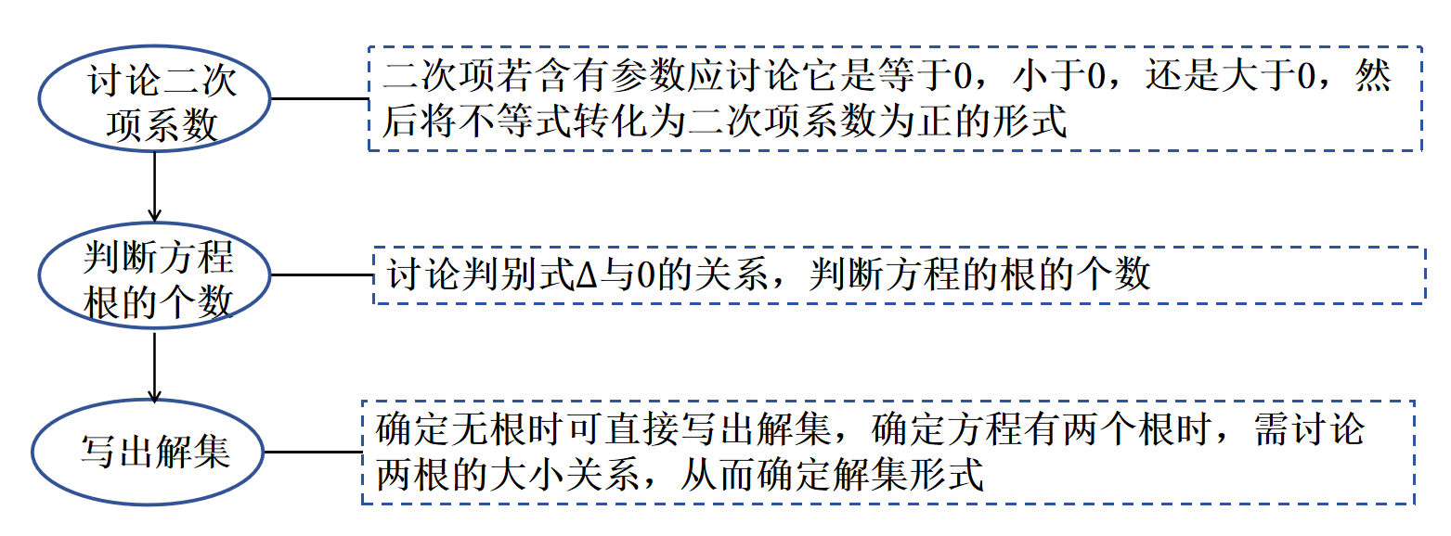
练习
方法技巧：
解含参一元二次不等式的步骤：

Slide 23
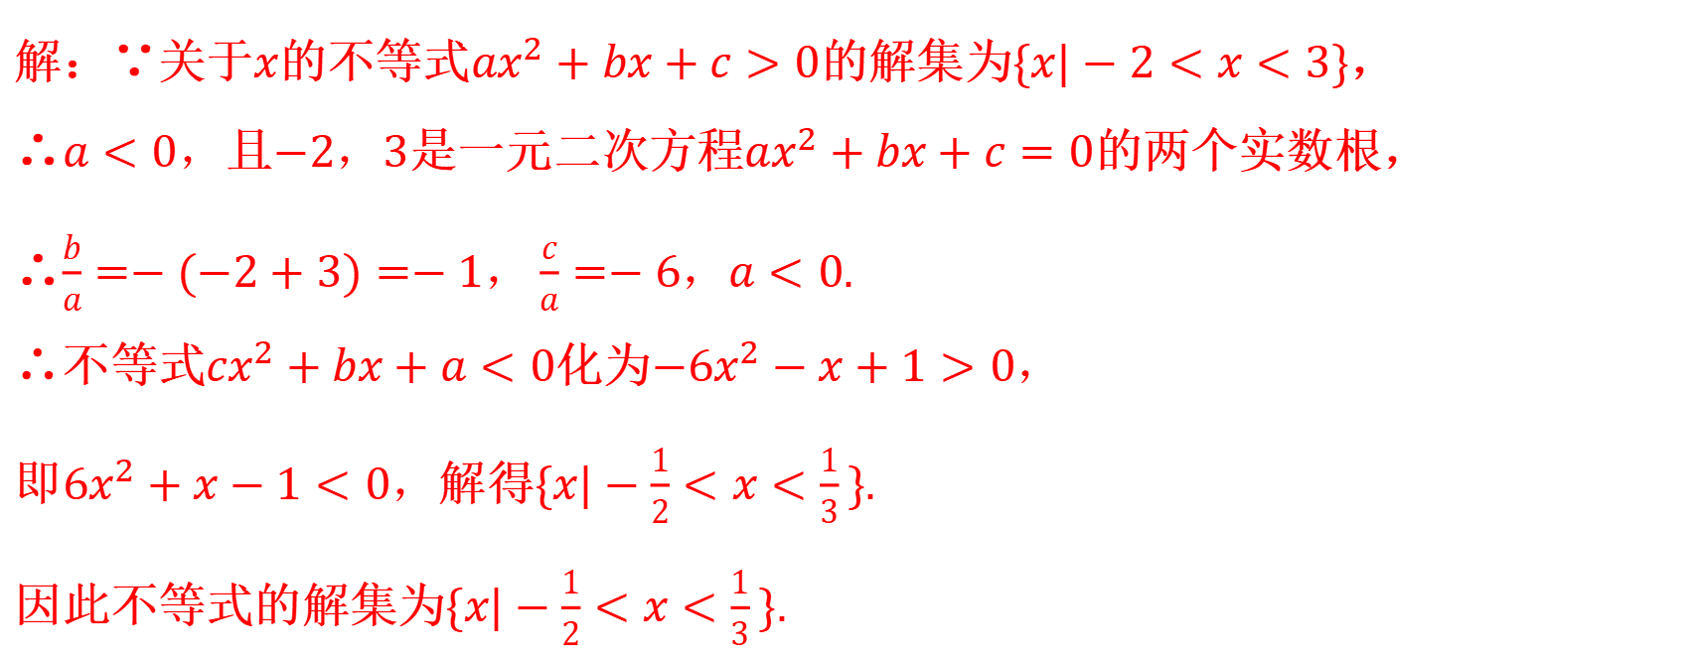
练习
题型三：三个“二次”之间对应关系的应用
例3.已知关于$$x$$的不等式$$ax^{2}+bx+c>0$$的解集为$$\{x|−2<x<3\}$$，求关于$$x$$的不等式$$cx^{2}+bx+a<0$$的解集.
解：∵关于$$x$$的不等式$$ax^{2}+bx+c>0$$的解集为$$\{x|−2<x<3\}$$，
∴$$a<0$$，且$$−2，3$$是一元二次方程$$ax^{2}+bx+c=0$$的两个实数根，
∴$$\frac{b}{a}=−(−2+3)=−1，\frac{c}{a}=−6，a<0.$$
∴不等式$$cx^{2}+bx+a<0$$化为$$−6x^{2}−x+1>0$$，
即$$6x^{2}+x−1<0$$，解得$$\{x|−\frac{1}{2}<x<\frac{1}{3}\}.$$
因此不等式的解集为$$\{x|−\frac{1}{2}<x<\frac{1}{3}\}.$$

Slide 24
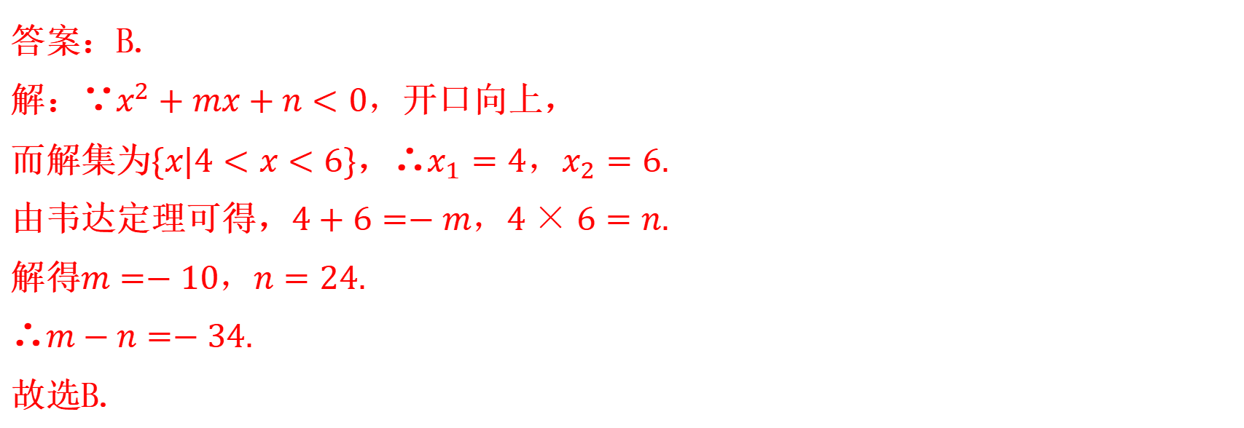
练习
变3.不等式$$x^{2}+mx+n<0$$的解集为$$\{x|4<x<6\}$$，则$$m−n=$$（ ）.
A.$$34$$ B.$$−34$$ C.$$14$$ D.$$−14$$
答案：B.
解：∵$$x^{2}+mx+n<0$$，开口向上，
而解集为$$\{x|4<x<6\}$$，∴$$x_{1}=4，x_{2}=6.$$
由韦达定理可得，$$4+6=−m，4×6=n.$$
解得$$m=−10，n=24.$$
∴$$m−n=−34.$$
故选B.

Slide 25
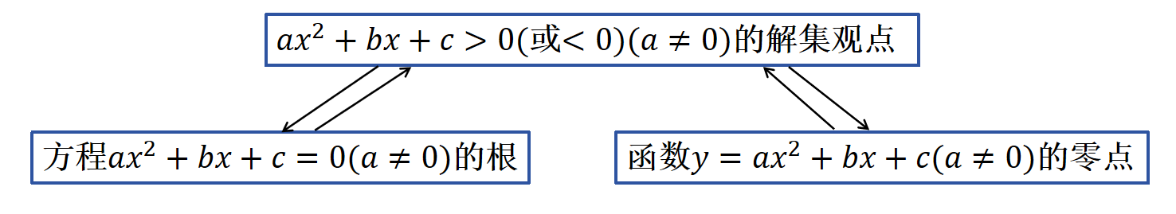
练习
方法技巧：
三个“二次”之间的关系
(1)三个“二次”中，二次函数是主体，讨论二次函数主要是将问题转化为一元二次方程和一元二次不等式的形式来研究.
(2)讨论一元二次方程和一元二次不等式又将其与相应的二次函数相联系，通过二次函数的图象及性质来解决问题，关系如下：

Slide 26
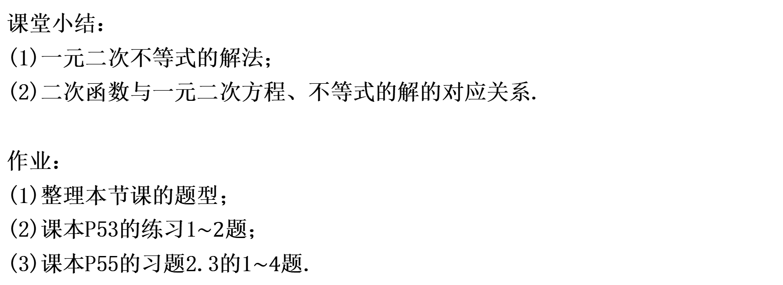
课堂小结&作业
课堂小结：
(1)一元二次不等式的解法；
(2)二次函数与一元二次方程、不等式的解的对应关系.
作业：
(1)整理本节课的题型；
(2)课本P53的练习1$$\sim 2$$题；
(3)课本P55的习题2.3的1$$\sim 4$$题.

Slide 27
谢谢学习
Thank you for learning

